Slide 1


Slide 2


خودرو خودران با استفاده از الگوریتم یادگیری تقویتی
محمد رضیئی فیجانی
استادان راهنما:
دکتر پوراحمدی
دکتر امین‌داور
مهر 98
9423052

Slide 3

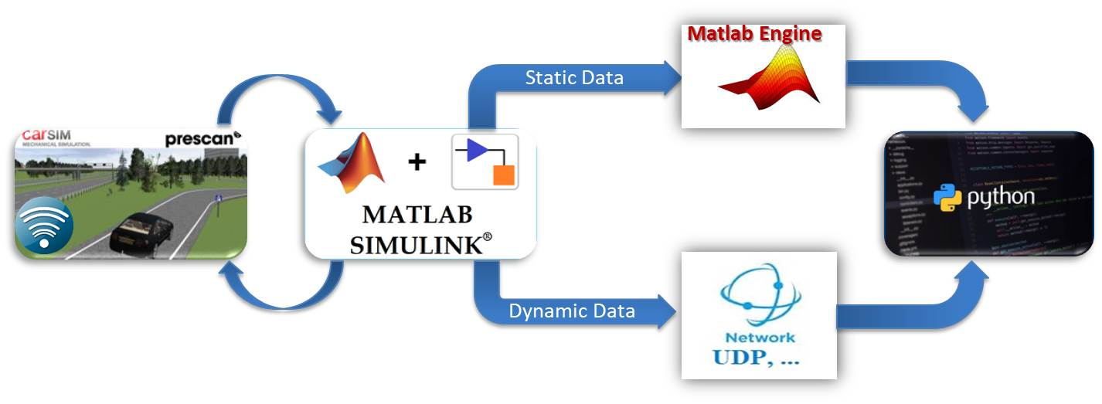
قسمت های مختلف پروژه
1
بخش تئوری
بخش پیاده سازی الگوریتم
بخش پیاده سازی شبیه ساز

Slide 4
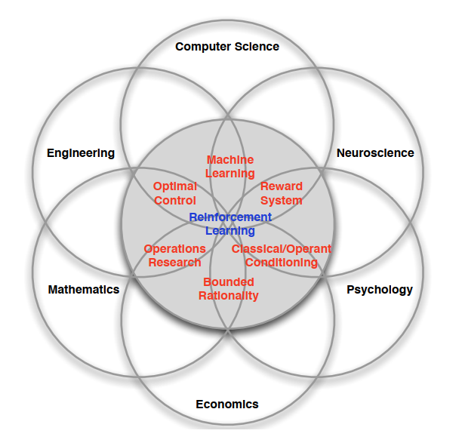
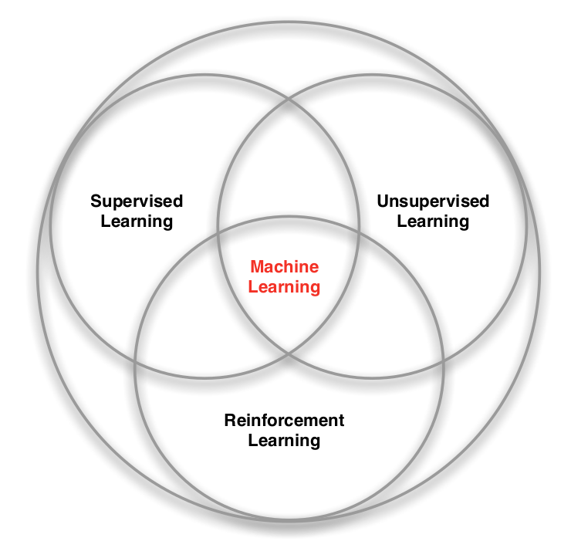
یادگیری تقویتی چیست؟
2
عامل (agent)
محیط (environment)
امتیاز (reward)
مشاهده (observation)
حالت (state)

Slide 5
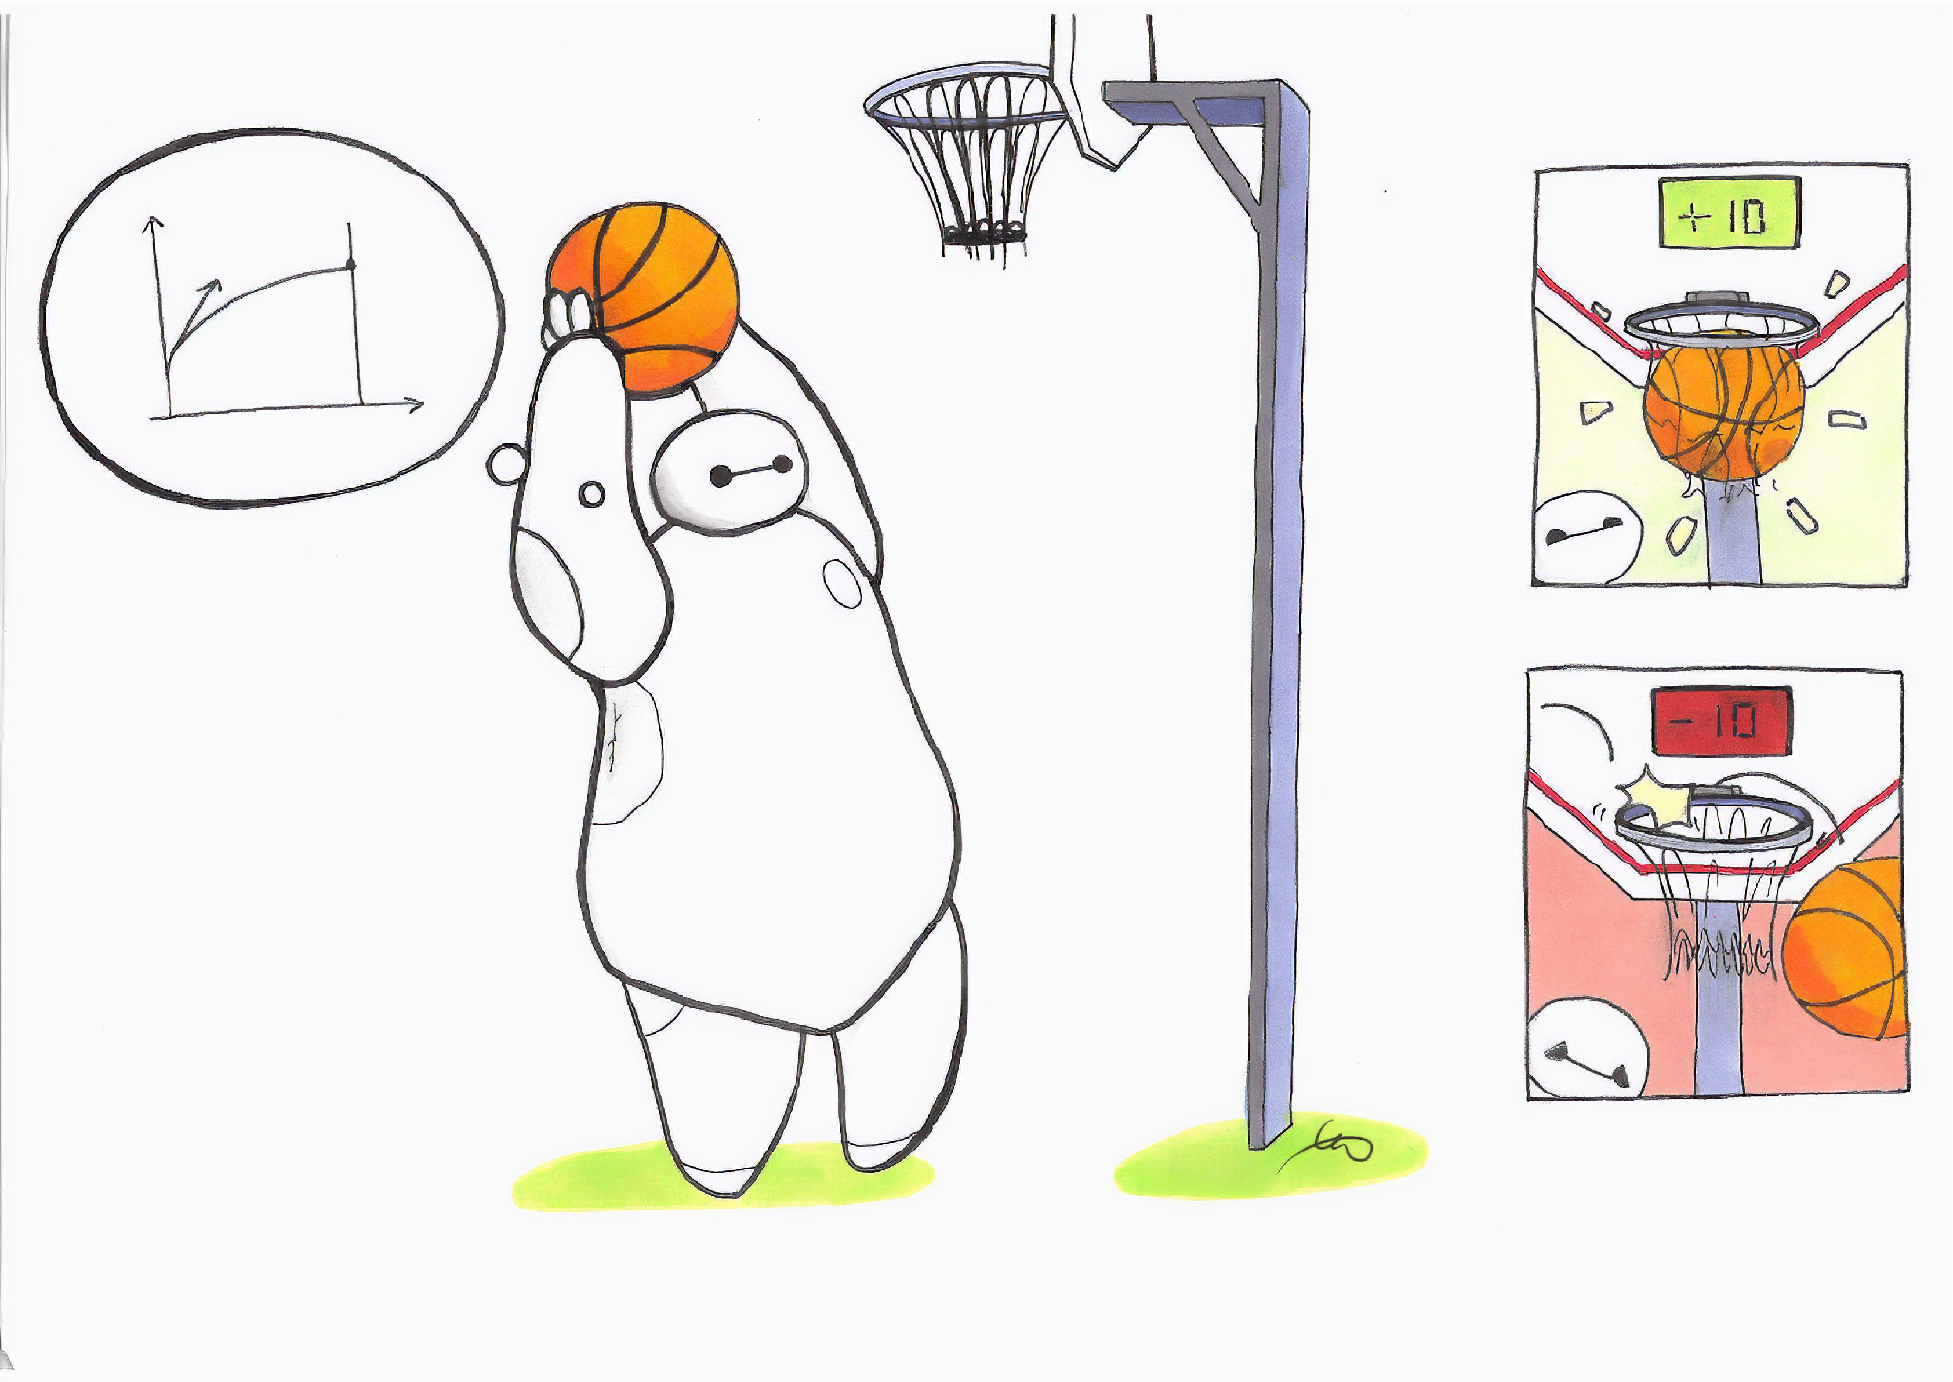

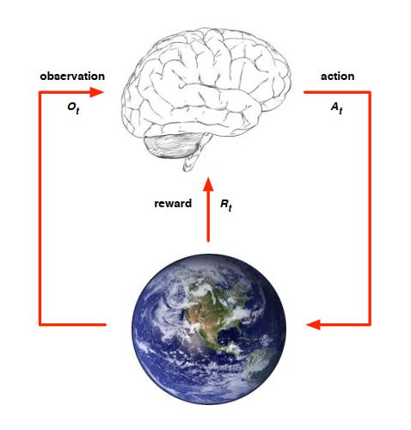

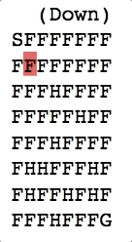
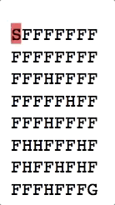
مفاهیم ابتدایی یادگیری تقویتی
3
OpenAI Gym : FrozenLake8x8-v0

Slide 6
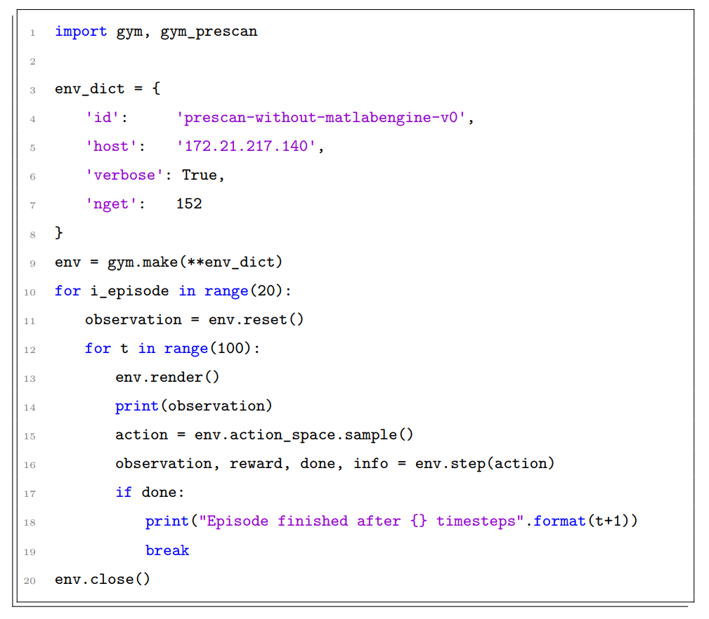

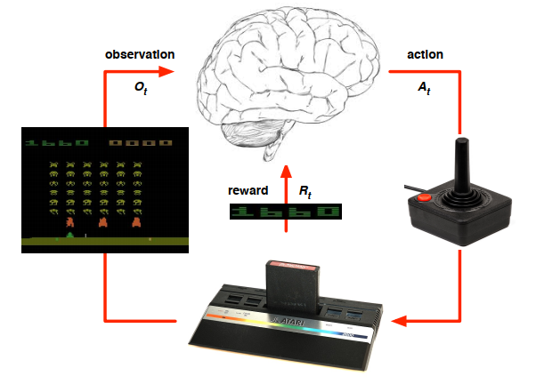
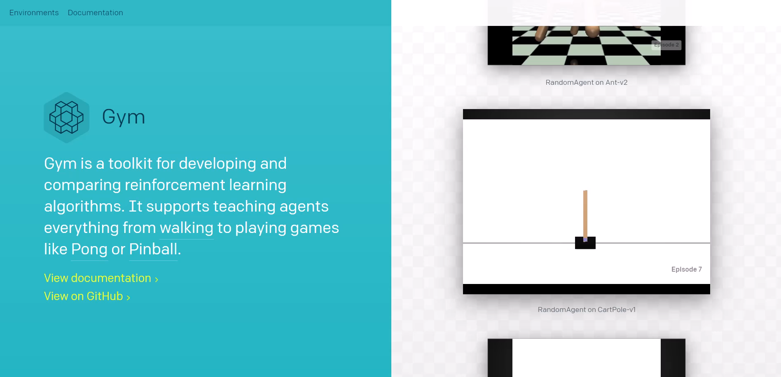
OpenAI Gym چیست؟
4
آدرس : https://gym.openai.com
وظایف :
یکسان سازی مقالات
شبیه سازی محیط های متنوع و پیش ساخته
امکان اضافه کردن محیط های جدید

Slide 7
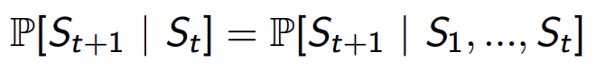
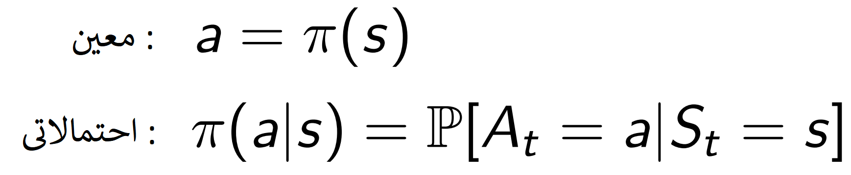
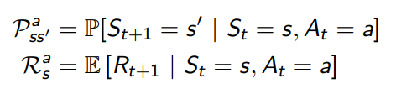
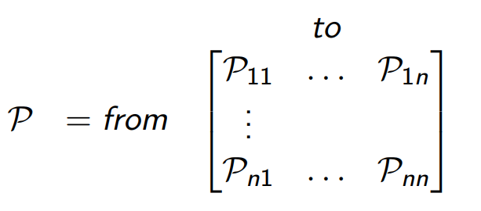
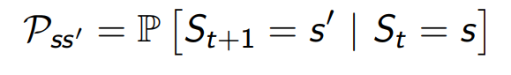
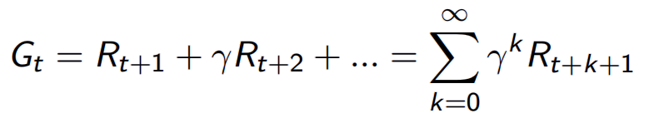
تعاریف یادگیری تقویتی
5
Markov State
Policy
Model
State Transition matrix
Return

Slide 8
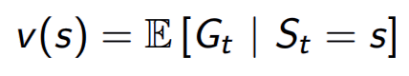
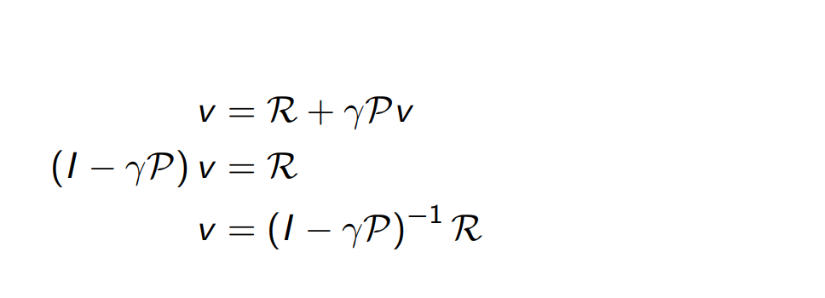
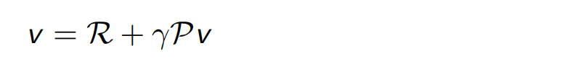
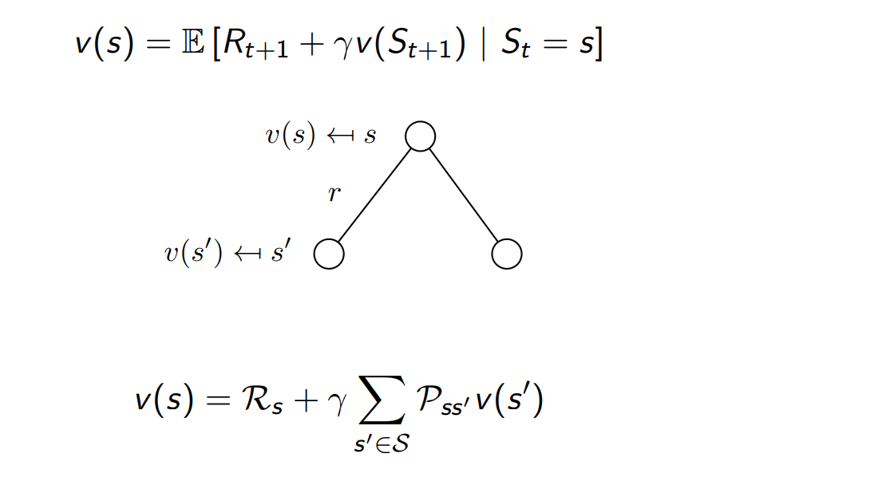
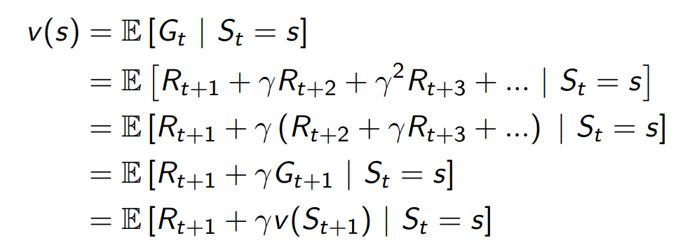
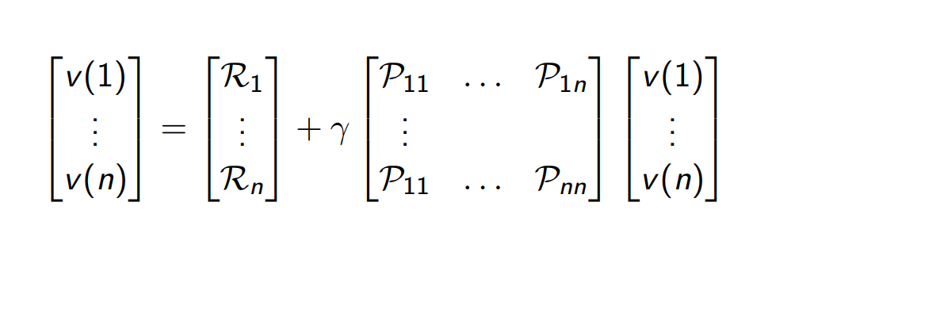

ادامه تعاریف و معادله بلمن
6
State value function
Bellman equation for MRPs
$$\boxed{v=R+γPv}$$
Dynamic programming
Monte-Carlo evaluation
Temporal-Difference learning

Slide 9
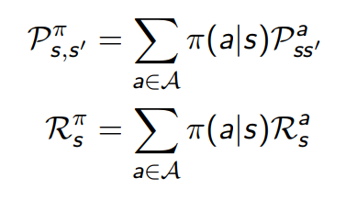
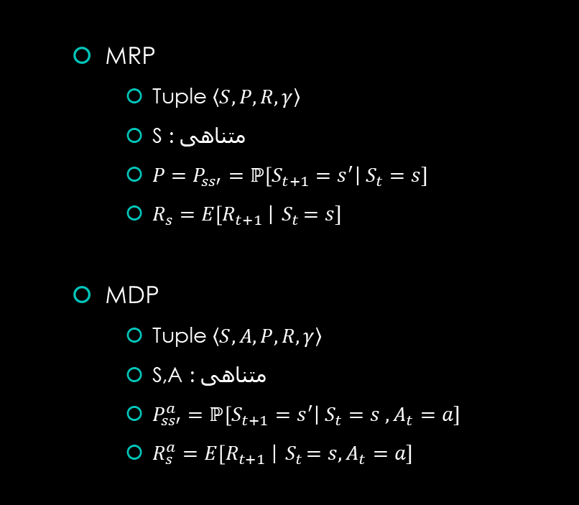
تعریف MRP & MDP
7
MRP
Tuple $\left\langle S,P,R,γ\right\rangle$
S : متناهی
$P=P_{ss′}=ℙ\left[S_{t+1}=s^{′}\right| S_{t}=s]$
$R_{s}=E\left[R_{t+1} \right|{ S}_{t}=s]$
MDP
Tuple $\left\langle S,A,P,R,γ\right\rangle$
S,A : متناهی
$P_{ss′}^{a}=ℙ\left[S_{t+1}=s^{′}\right| S_{t}=s , A_{t}=a]$
$R_{s}^{a}=E\left[R_{t+1} \right|{ S}_{t}=s, A_{t}=a]$

Slide 10
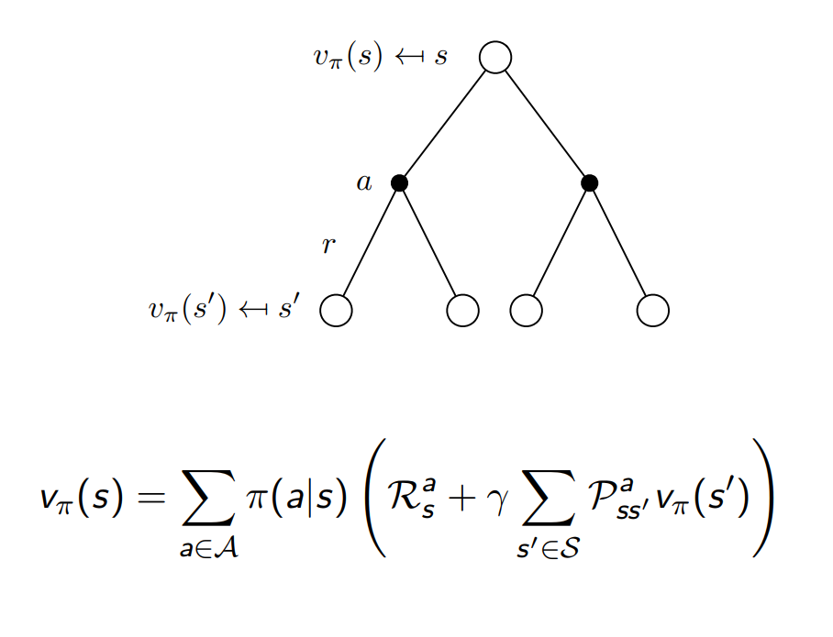
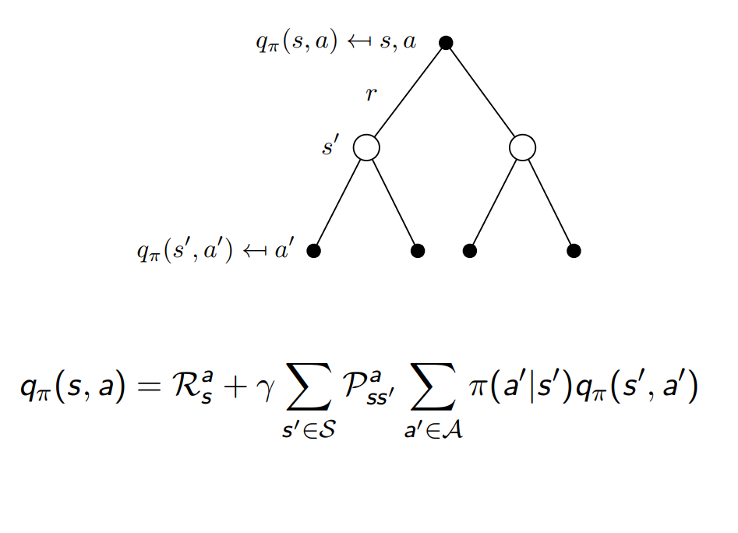
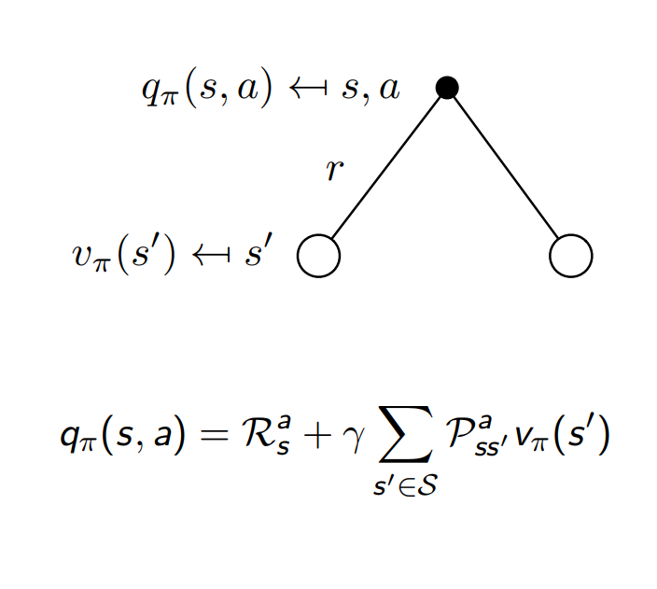
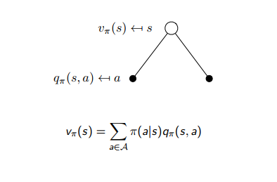
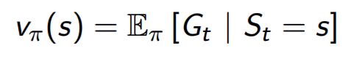
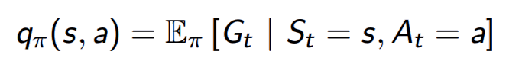


معرفی تابع ارزش حرکت و ارزش حالت
8
ترکیب دو معادله
State-value Function
Bellman Expectation Equation for $V^{π}$
action-value Function
Bellman Expectation Equation for $Q^{π}$

Slide 11
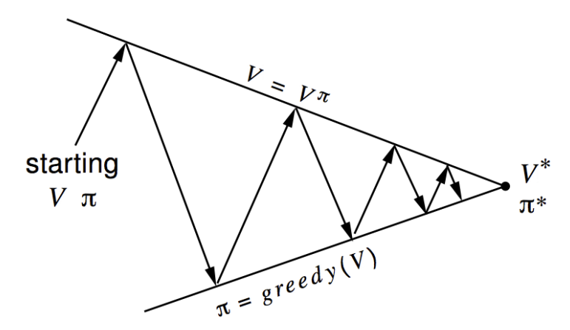
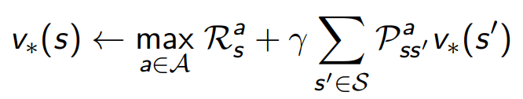
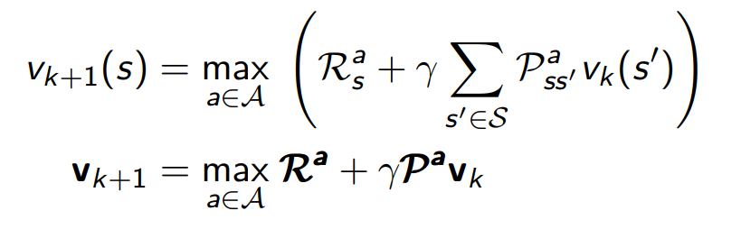
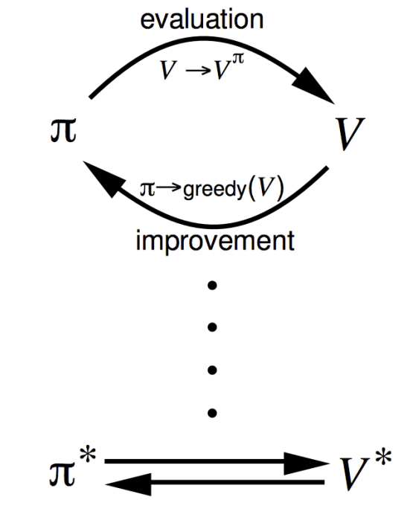
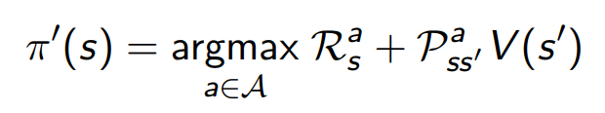
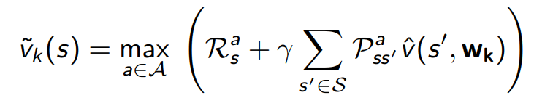
الگوریتم policy iteration
9

Slide 12
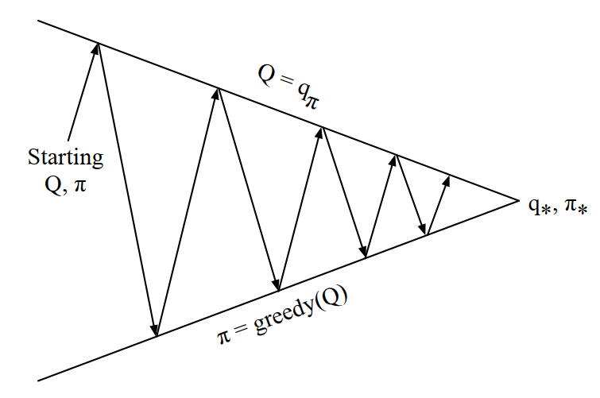
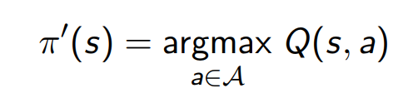
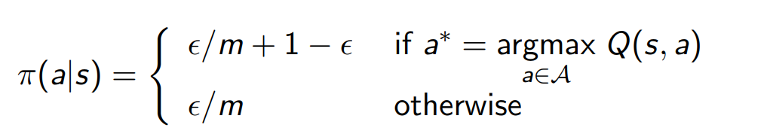
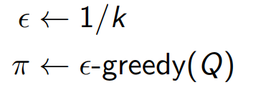
الگوریتم Q-Value iteration
10
Greedy in the Limit with Infinite Exploration (GLIE)

Slide 13
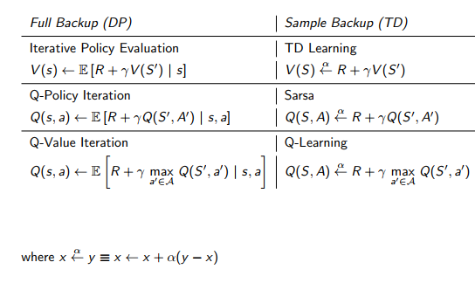
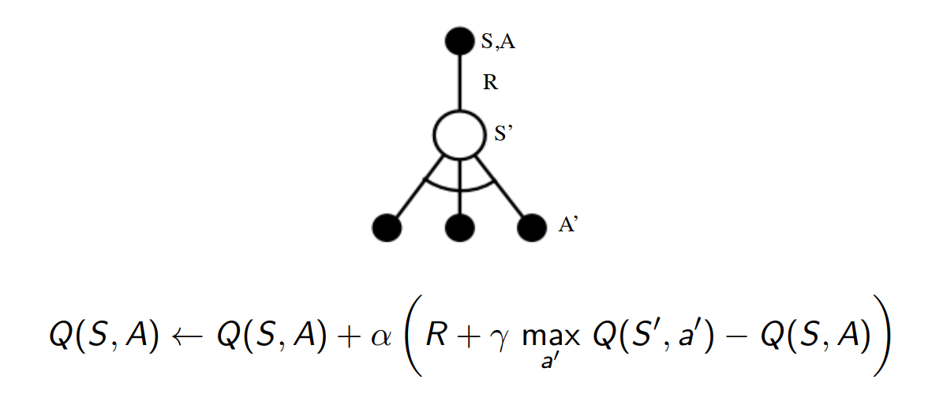
الگوریتم Q-Learning
11

Slide 14
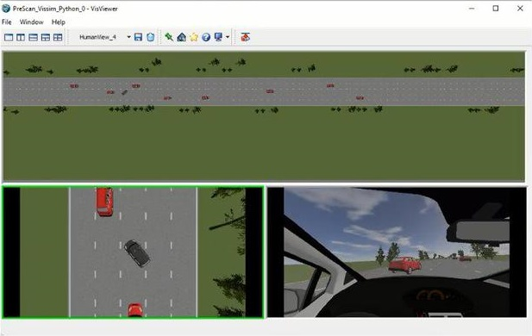
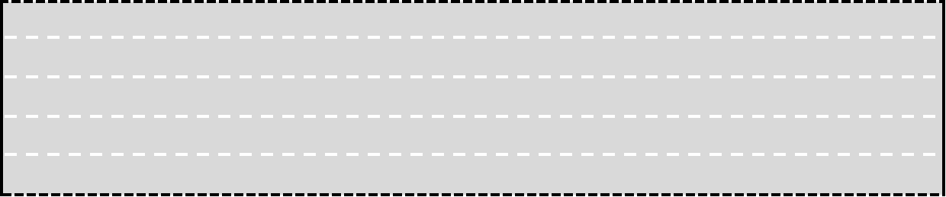
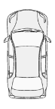
پیاده سازی الگوریتم > محیط شبیه سازی
12

Slide 15
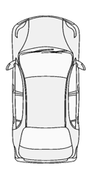
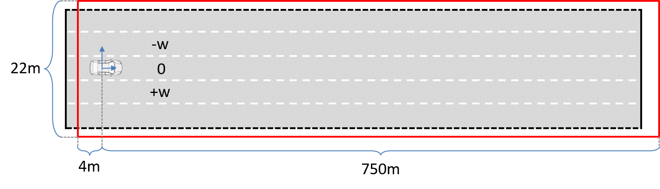
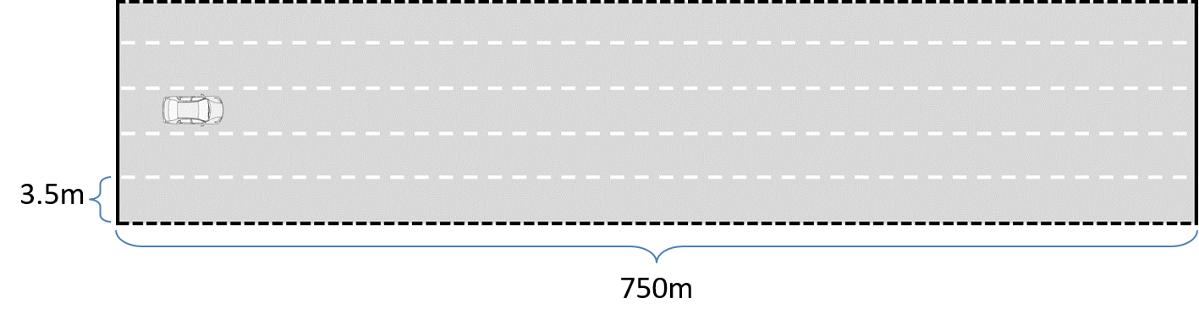
پیاده سازی الگوریتم > محیط شبیه سازی
13

Slide 16
پیاده سازی الگوریتم > تعریف فضاها
14
Box(shape= (1, 38), dtype=np.float16)
Discrete(6)
تعریف فضای مشاهده :
تعریف فضای حرکت :

Slide 17
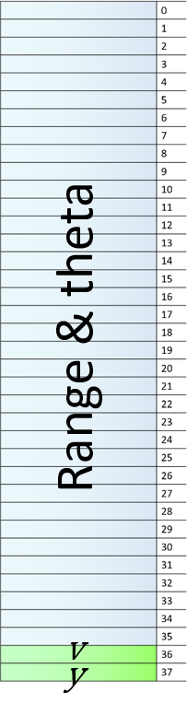
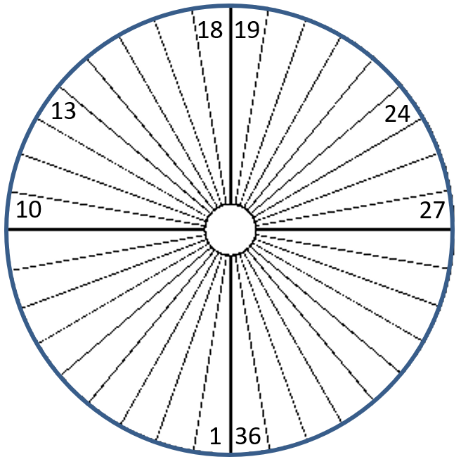

پیاده سازی الگوریتم > تعریف مشاهده
15

Slide 18




پیاده سازی الگوریتم > تعریف حرکت
16
سرعت : $V=V_{sim}$
وظیفه | شماره
رفتن به لاین -w | 0
رفتن به لاین 0 | 1
رفتن به لاین +w | 2
افزایش سرعت | 3
کاهش سرعت | 4
بدون تغییر | 5

Slide 19


پیاده سازی الگوریتم > تعریف حرکت
17
افزایش سرعت کاهش سرعت

Slide 20

پیاده سازی الگوریتم > نحوه تمام شدن اپیزود
18

Slide 21


پیاده سازی الگوریتم > تعریف امتیاز
19
$$R_{T}=R_{collision}+R_{Violation}+R_{Velocity}+R_{Nearby}$$
Collision_reward = -25 if collision[‘Occurred’] else 0
$R_{collision}$

Slide 22

پیاده سازی الگوریتم > تعریف امتیاز
19
$$R_{T}=R_{collision}+R_{Violation}+R_{Velocity}+R_{Nearby}$$
$R_{Violation}$
به اندازه 0.75- ضرب در تعداد تغییر لاین

Slide 23


پیاده سازی الگوریتم > تعریف امتیاز
19
$$R_{T}=R_{collision}+R_{Violation}+R_{Velocity}+R_{Nearby}$$
تشویق برای رسیدن به یک سرعت مشخص
$R_{Velocity}$

Slide 24




پیاده سازی الگوریتم > تعریف امتیاز
19
$$R_{T}=R_{collision}+R_{Violation}+R_{Velocity}+R_{Nearby}$$
رد شدن خودرو از نزدکی خودرو دیگر
مورد استفاده :
راه حل :
$R_{Nearby}$

Slide 25






پیاده سازی الگوریتم > الگوریتم DQN
20
دو الگوریتم DQN و ‌A2C بهتر از سایر الگوریتم ها جواب دادند.
الگوریتم DQN عمکرد بهتری داشت.
تعریف $γ$ در الگوریتم DQN
$$γ=0.99$$
$$γ=0.8$$
$γ=0.9$5

Slide 26


نتایج الگوریتم
21

Slide 27

اجرای الگوریتم
22
https://youtu.be/JrDWDWqv1Hg

Slide 28
و اما شبیه سازی

Slide 29

برخی نکات پیاده سازی > بررسی لایه ها
23

Slide 30

برخی نکات پیاده سازی > بررسی لایه ها
23

Slide 31

برخی نکات پیاده سازی > بررسی لایه ها
23

Slide 32



برخی نکات پیاده سازی > بررسی پری‌اسکن
24

Slide 33

برخی نکات پیاده سازی > بررسی سیمولینک
25

Slide 34


برخی نکات پیاده سازی > بررسی سیمولینک
25

Slide 35

برخی نکات پیاده سازی > بررسی سیمولینک
25

Slide 36

برخی نکات پیاده سازی > بررسی سیمولینک
25

Slide 37




برخی نکات پیاده سازی > بررسی سیمولینک
26

Slide 38


برخی نکات پیاده سازی > پیاده‌سازی با پایتون
27

Slide 39
پایان

Slide 40

سوالی هست؟

